Slide 1
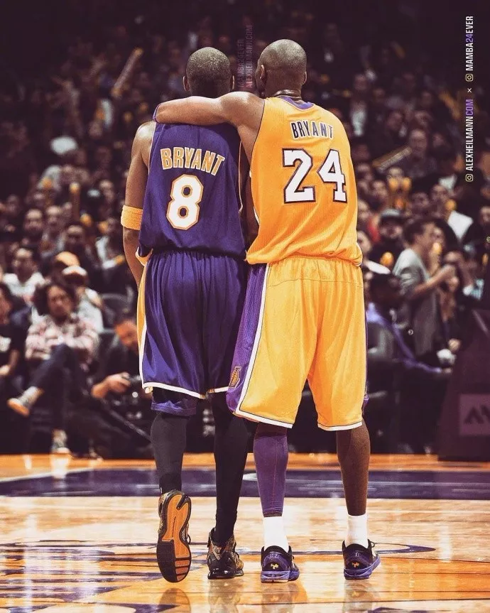

Slide 2
退役

Slide 3
童年

Slide 4
新秀

Slide 5
瓦妮莎

Slide 6
三连冠

Slide 7
F4

Slide 8
性丑闻

Slide 9
81

Slide 10
24

Slide 11
乐透

Slide 12

加索尔

Slide 13
MVP

Slide 14
2008

Slide 15
2010

Slide 16
奥运会

Slide 17
6冠

Slide 18
西安

Slide 19
Dear Basketball

